Slide 1

Муниципальное бюджетное общеобразовательное учреждение
«Средняя общеобразовательная школа №19 с углубленным изучением отдельных предметов»
Исследовательская работа
«Образ Родины в произведениях С.В. Рахманинова»
Авторы: Зомберг Виктория,4 класс. Мезенцева Милена,4 класс.
Руководитель: Горбунова Галина Ивановна,
учитель музыки.

Slide 2
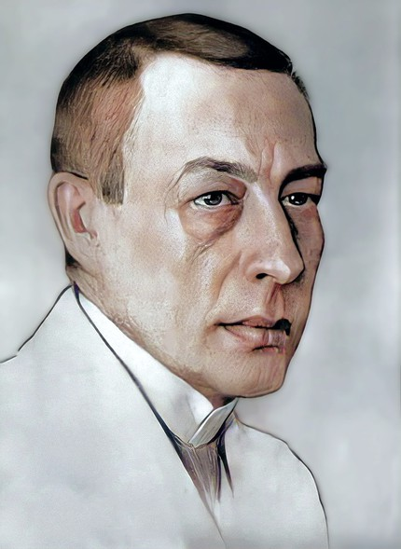
Сергей Владимирович Рахманинов
Творчество этого великого человека актуальным остаётся и сегодня.
Объект: жизнь и творчество С.В.Рахманинова.
Предмет: образ Родины в произведениях С.В.Рахманинова.
Цель: освещение своеобразия темы Родины в творчестве С.В.Рахманинова.
Задачи:1. Изучить основные этапы жизненного и творческого пути С.В.Рахманинова.
2. Показать значение темы Родины в творчестве С.В. Рахманинова.
3.Познакомить одноклассников с творчеством С.В. Рахманинова.
1873 - 1943

Slide 3
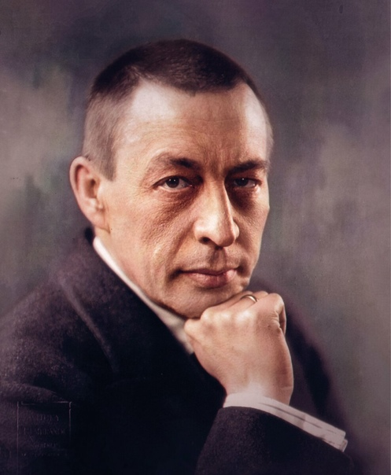
Гипотеза: предположим, что через творчество Рахманинов проносит высокую верность и любовь к Родине.
Гипотеза: если музыкальное произведение влияет на воображение учащихся, то оно может вызвать в нашем воображении живописные образы, даже картины.
Методы: наблюдение, поиска, сравнения и анализа.
Практическая значимость. Результаты работы могут быть использованы на уроках музыки, внеурочной деятельности, изобразительного искусства.
Ожидаемые результаты. Работа поможет учащимся расширить свой кругозор, а также повысить интерес к предмету.

Slide 4
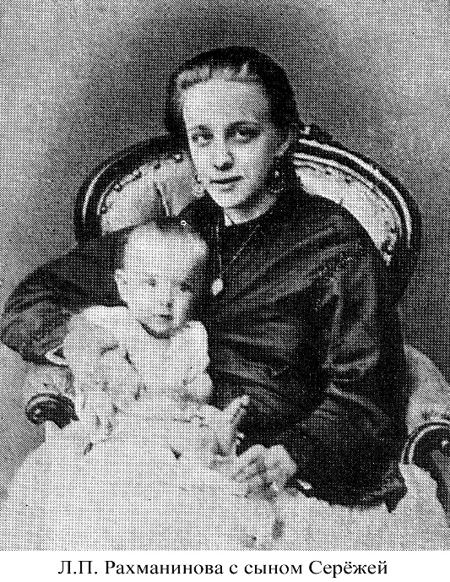
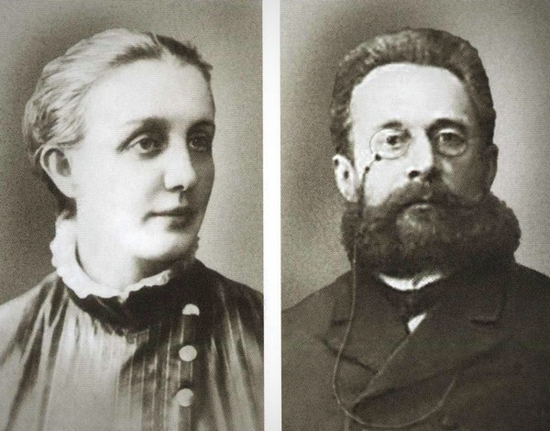
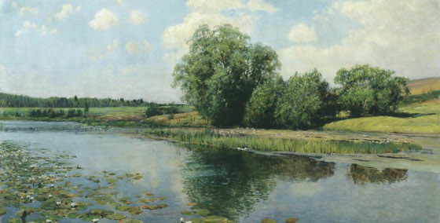
Детство
Для маленького Сергея Родина началась в деревенской глуши имения Онег, недалеко от Новгорода.
Мать
Любовь Петровна.
Отец
Василий Аркадьевич — потомственный тамбовский дворянин.

Slide 5
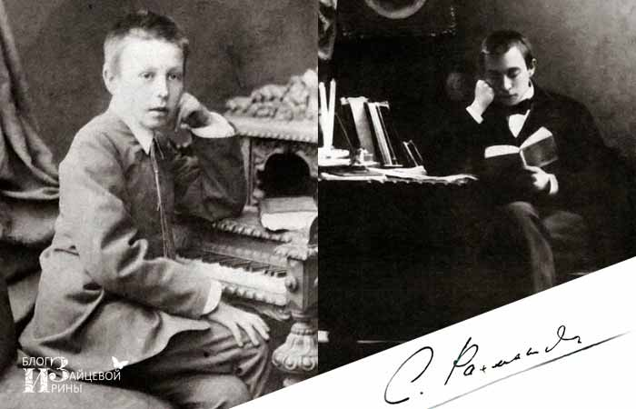
Годы учебы
В 1882 году девятилетний Рахманинов поступает в Петербургскую консерваторию. В годы обучения, музыкант создал ряд знаковых произведений, в том числе 1-й фортепианный концерт. Выпускной экзамен у Рахманинова принимал признанный мэтр отечественной музыкальной классики П.И. Чайковский. В качестве дипломной работы Сергей представил сочинение собственного производства - оперу в один акт "Алеко". . В 1893 году Сергей Васильевич окончил Московскую консерваторию по классам фортепиано и композиции с золотой медалью.

Slide 6
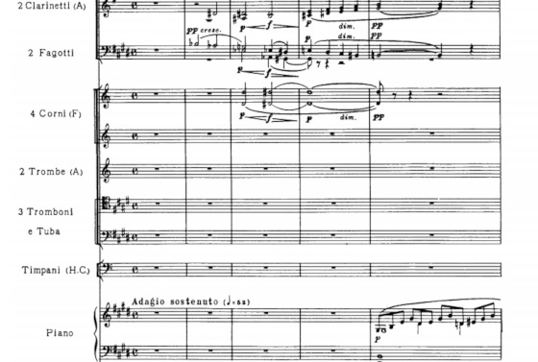
Становление музыканта
После окончания консерватории, Рахманинов занимался преподавательской деятельностью. В 1897 году дирижировал в Московской русской частной опере. В 1901 году Рахманинов завершил свой 2-й фортепианный концерт.

Slide 7
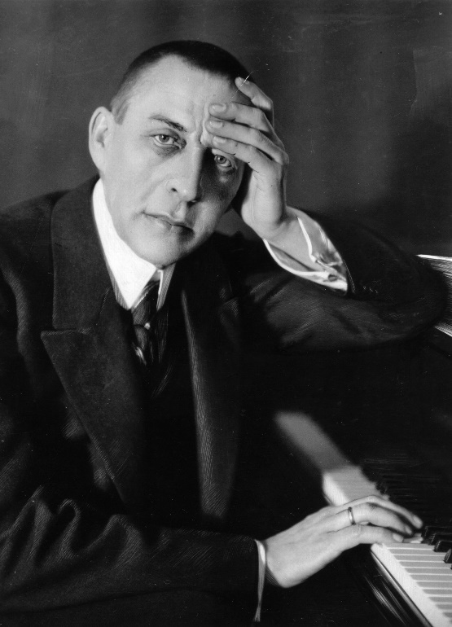
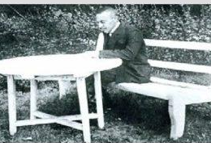
Жизнь и творчество за границей
Так сложилось в жизни композитора, что он вынужден был покинуть Родину, находясь в полном расцвете творческих сил. Живя за границей, Рахманинов не забывал о Родине, оставался патриотом, любил Россию, окружил себя в эмиграции русскими друзьями, русскими книгами.

Slide 8
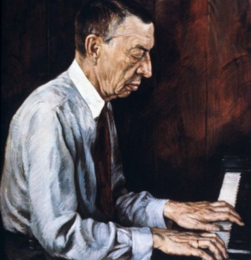
Великая Отечественная война в жизни С.В. Рахманинова
Осенью 1941 г. во время тяжёлых боёв начавшейся Великой Отечественной Войны Рахманинов направил более четырёх тысяч долларов в фонд помощи Красной Армии со словами: «От одного из русских посильная помощь русскому народу в его борьбе с врагом. Хочу верить, верю в полную победу».

Slide 9
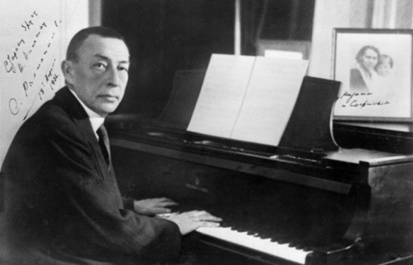
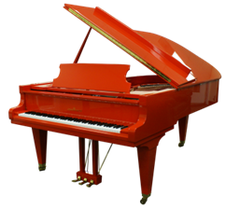
Последние дни жизни композитора
«Прощайте, бедные мои руки...»

Slide 10
Практическая часть
Сравнительный анализ музыкальных произведений
Концерт для фортепиано с оркестром №2 |  | Концерт для фортепиано с оркестром № 3 ре минор
Год создания | 1901 году. | 1909 год.
Главная тема | Символизирует собой образ Родины. | В Третьем концерте Рахманинов показал во всей красе образ Родины, но немного иной, нежели во Втором. Здесь композитор уделяет внимание именно Древней Руси, с ее таинственным и поэтичным звучанием.

Slide 11
Практическая часть
Сравнительный анализ музыкальных произведений
Концерт для фортепиано с оркестром №2 |  | Концерт для фортепиано с оркестром № 3 ре минор
История создания концерта | В течение нескольких лет композитор находился в глубоком творческом кризисе. Лишь к началу 1900-х Рахманинов смог вернуться к активной композиторской деятельности, благодаря лечению у известного врача-гипнотизёра Николая Даля, которому (с формулировкой «С благодарностью») и посвящён концерт. | Весной 1909 года семья Рахманиновых покинула Дрезден и вернулась в Москву. Именно здесь он и начинает работу над своим Третьим концертом. Из-за нехватки времени Рахманинов не мог репетировать концерт в России. Вместо этого он практиковался на картонной клавиатуре, которую он взял с собой на корабль следовавший в США.

Slide 12

Практическая часть
Сравнительный анализ музыкальных произведений
Концерт для фортепиано с оркестром №2 |  | Концерт для фортепиано с оркестром № 3 ре минор
Содержание | Мелодия развивается неторопливо, медленно, напевно. Музыка второй части мечтательная, спокойная, символизирует собой красоту природы и гармонию. Финал окрашен радостными звонами, которые звучат в основной теме. Появляются хоровые вставки, затем маршевые отголоски и, конечно же, удары колокола, как в первой части. | Это произведение называют концертом-песней. Мягкая и задушевная мелодия начинает концерт. Следующие части словно вырастают из первой. Воображение рисует серьезный и вдумчивый взгляд в затененные родные дали. Рахманинов очень мастерски использовал для этого звучность фортепиано. Кульминация части мощная, колокольно-хоровая. Песенная тема снова возвращается, здесь она звучит скромно и во всей красе. Завершается произведение каскадом аккордов, как победой светлого начала.

Slide 13
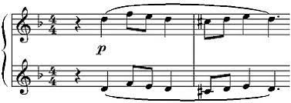
Вывод. Если во Втором концерте Рахманинов стремился уровнять партии солиста и оркестра, то в Третьем на первый план выходит именно фортепиано. Ему отводится главная роль. Музыка Сергея Рахманинова рассказывает миру о России, чьи бескрайние просторы украшены величественными храмами, наполненными чудотворными иконами.

Slide 14
Анкетирование. Результаты анкетирования.
Знакомы ли вы с
творчеством С.В.Рахманинова?
«Концерт для фортопиано с оркестром№3»-58%
Романс «Сирень»-19%
Вывод. Полученные результаты и выстроенные диаграммы наглядно показывают, что у учащихся недостаточный уровень информированности о жизни и творчестве русского музыканта и композитора С.В. Рахманинова.
Романс «Весенние воды»-13%
«Вокализ»-46%

Slide 15
Заключение
Исследовательский поиск привел к доказательству того, что Рахманинов рассказывает в музыке о судьбе России, о её трагедии, переживает за неё, этим выражая свою любовь к Родине. Поэтому в его мелодиях так много русской напевности, протяжности, лиричности и легкой грусти. Наша гипотеза подтвердилась.
Перспектива
Мы остались довольны своими результатами и решили не останавливаться на достигнутом, а продолжать свои исследования дальше.

Slide 16
Источники:
Интернет ресурсы
https://obrazovaka.ru/alpha/r/raxmaninov-sergej-vasilevich-rakhmaninov-sergei-vasilievich https://www.istmira.com/drugoe-razlichnye-temy/18940-interesnye-fakty-o-sergee-rahmaninove-kratko.htmlhttps://obrazovaka.ru/alpha/r/raxmaninov-sergej-vasilevich-rakhmaninov-sergei-vasilievich https://sites.google.com/site/muzykalnyjtambov/2-zal-klassiceskaa-muzyka/sergej-vasilevic-rahmaninov
Список литературы
1.Алексеев, А. Д. С. В. Рахманинов. Жизнь и творческая деятельность / А. Д. Алексеев. – Москва : Госмузиздат, 1954
2. О. И. Соколова « Сергей Васильевич Рахманинов», издательство «Музыка», Москва, 1984;
3. С. А. Мусский «Самые знаменитые композиторы России», издательство «Вече», Москва, 2003.

